Slide 1
总线互连结构
汇报人：代用名
延时符

Slide 2
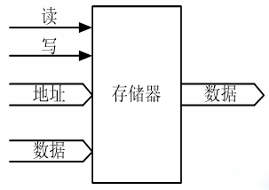
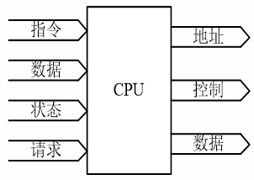
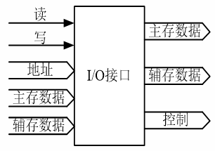
互连结构
CPU、存储器和输入输出接口需要交换的信息种类 ：

Slide 3
几种常见的部件互连结构
环型 全互连 星型 总线型

Slide 4


总线互连
总线（BUS）是一组信号线，用于将两个或两个以上部件连接起来，形成部件之间的公共通信通路。
延时符

Slide 5
总线具有以下两个最主要的特点：
共享性。总线是供所有部件进行通信所共享的，任何两个部件之间的数据传输都是通过共享的公共总线进行的。
01
独占性。一旦有一个部件占用总线与另一个部件进行数据通信，其它部件就不能再使用总线，也就是说，一个部件对总线的使用是独占的。
02
延时符

Slide 6
01
根据总线的功能划分，总线包括
地址总线（Address Bus，AB）
数据总线（Data Bus，DB）
控制总线（Control Bus，CB）
02
另外，总线也提供电源线和接地线等。
延时符

Slide 7


地址总线
地址总线上传送的是由CPU等主设备发往从设备的地址信号。当CPU对存储器或I/O接口进行读写时，必须首先给出所要访问的存储器单元的地址或I/O端口的地址，并在整个读写周期一直保持有效。
延迟符

Slide 8
01
02
数据总线：数据总线上传送的是各部件之间交换的数据信息。数据总线通常是双向的，即数据可以是由从设备发往主设备（称为读或输入），也可以是由主设备发往从设备（称为写或输出）。
控制总线：控制总线上传送的是一个部件对另一个部件的控制或状态信号，如CPU对存储器的读、写控制信号，外部设备向CPU发出的中断请求信号等。

Slide 9
总线按其连接部件或设备的不同可以分为以下几类：
系统总线
1
局部总线
2
3
外部总线
延时符

Slide 10
系统总线 ：用于将CPU、存储器和输入输出接口及设备连接起来的一组信号线。
例：ISA、EISA、MCA、STD、PCMCIA、PCI、PCIE等。

Slide 11
局部总线 ：CPU与一些部件之间连接的专用总线。
随着计算机对CPU访存速度和图像处理速度的要求越来越高，可以将CPU与存储器及显示器适配器相连接的信号线从系统总线中分离出来，形成CPU与存储器和CPU与显示器适配器之间局部的专用总线。

Slide 12
外部总线
计算机与计算机、计算机与外部设备之间的通信总线。
例如，用于微型计算机之间进行串行数据通信之用的RS-232/ RS-485接口标准，近几年发展和流行起来的微机与外部设备之间的USB接口标准等。
延时符

Slide 13
计算机各部件之间的总线互连结构随着计算机性能的不断提高也在不断发生着变化，这种变化主要体现在两个方面：
一是由单总线结构向多总线结构发展；
二是通过增加局部总线，提高CPU与一些部件之间数据交换的速度。
延时符

Slide 14
单总线结构：CPU、存储器和各种设备接口之间通过单条总线相连

Slide 15
局部总线结构

Slide 16
多总线结构

Slide 17
总线的控制方式
为完成一次总线操作，主、从设备所给出的地址、数据及控制信号可以在时序上采用不同的方式，称为总线控制方式。
01
主要分为两种：
02
同步控制
异步控制
延时符

Slide 18
同步控制：总线中包含有一条时钟信号线，总线上的所有操作都与时钟信号同步。
01
时钟信号是一个由等宽的高、低电位交替出现的规则信号，一次高、低电位的交替称为一个时钟周期。
02
每一个时钟周期中都含有一个上升沿和一个下降沿，总线上的操作正是通过由时钟周期的上升沿或下降沿触发来实现同步的。
03
延时符

Slide 19
一个典型的同步总线操作时序

Slide 20
优点
控制简单、实现容易；
对各种操作来说总线周期往往是相同的，这对于短操作（所需时间短）来说，在时间上就有些浪费。
缺点
延时符

Slide 21
异步控制：在时序关系上，后一操作出现在的时刻取决于前一操作的发生，即前后操作建立在应答式基础上，各种操作的产生不需要统一的公共时钟信号。

Slide 22
一个典型的异步总线操作时序

Slide 23
优点：总线周期长度可变，这对于快速和慢速的操作来讲都能做到高效；
缺点：控制复杂，需要以更多的硬件成本为代价。

Slide 24
谢 谢！
汇报人：代用名
延时符

